Slide 1
BÀI GIẢNG MÔN
KỸ THUẬT ĐỒ HỌA
HỌC VIỆN CÔNG NGHỆ BƯU CHÍNH VIỄN THÔNG
Hệ Đại Học- Chuyên ngành công nghệ thông tin
Người biên soạn: Ths. Dương Thanh Thảo

Slide 2
NỘI DUNG
CHƯƠNG 1: TỔNG QUAN KỸ THUẬT ĐỒ HỌA
CHƯƠNG 2: CÁC THUẬT TOÁN SINH THỰC THỂ CƠ SỞ
CHƯƠNG 3: CÁC PHÉP BIẾN ĐỔI ĐỒ HỌA
CHƯƠNG 4: CÁC GIẢI THUẬT ĐỒ HỌA CƠ SỞ
CHƯƠNG 5: PHÉP CHIẾU
CHƯƠNG 6: MÀU SẮC TRONG ĐỒ HỌA
CHƯƠNG 7: ĐƯỜNG CONG- MẶT CONG 3D

Slide 3
Thời gian học - thi
Thời gian học
+ Môn học 2 tín chỉ (30 tiết)
+ 6 buổi lý thuyết
+ 1 buổi thực hành
+ 1 buổi sinh viên tự nghiên cứu tài liệu và làm đồ án
Báo cáo đồ án kết thúc môn
Hình thức nộp bài: gửi mail duongthanhthao17@gmail.com
Cách tính điểm:
+ 10%: điểm chuyên cần
+ 90%: điểm báo cáo đồ án môn học

Slide 4
Tài liệu tham khảo
Trịnh Vân Anh, Giáo Trình Kỹ Thuật Đồ Họa, Học Viện Công Nghệ BCVT
Trần Minh Nhật, Giáo Trình Kỹ Thuật Đồ Họa, Học Viện Công Nghệ BCVT cơ sở TP Hồ Chí Minh
Francis S. Hill. Jr, Computer Graphics, Depertment of Electrical and Computer Engineering University of Massachusetts -1990

Slide 5
CHƯƠNG 1
KỸ THUẬT ĐỒ HỌA
ĐỒ HỌA MÁY TÍNH (Computer Graphics)
Đồ họa máy tính: là sử dụng máy tính để phát sinh ra hình ảnh. Bao gồm: tạo, lưu trữ, thao tác trên các mô hình (các mô tả hình học của đối tượng) và các ảnh.
- Là một lĩnh vực Công nghệ thông tin mà ở đó nghiên cứu để tạo ra các công cụ xây dựng, xử lý , lưu trữ các mô hình và hình ảnh của đối tượng.

Slide 6
CHƯƠNG 1
KỸ THUẬT ĐỒ HỌA
ĐỒ HỌA MÁY TÍNH (Computer Graphics)
Lịch sử phát triển
William Fetter - năm 1960
Hệ thống đồ họa tương tác đầu tiên- Sketchpad - Ivan Sutherland - 1963
Sự ra đời của máy tính cá nhân- sau những năm 1980
Đồ họa 2D, 3D

Slide 7
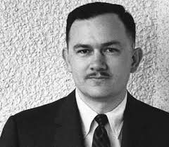
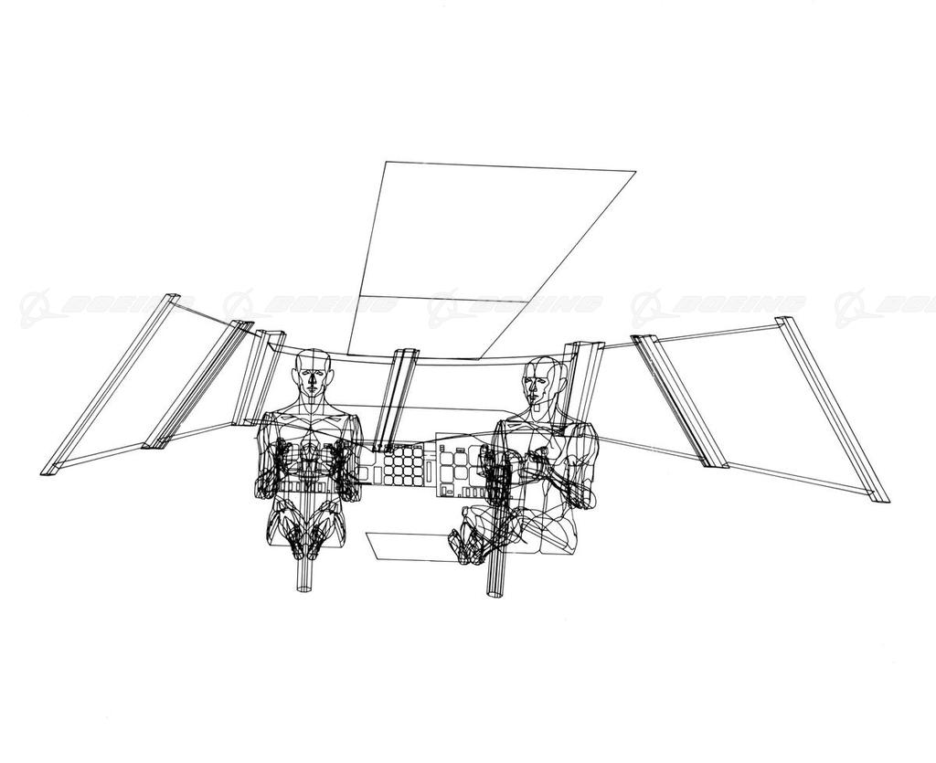
CHƯƠNG 1
William Fetter

Slide 8
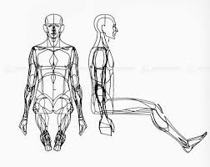
CHƯƠNG 1
William Fetter

Slide 9
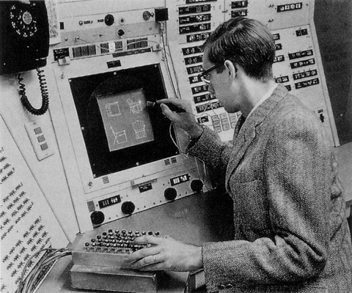
CHƯƠNG 1
Sketchpad - Ivan Sutherland

Slide 10
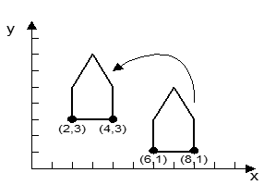
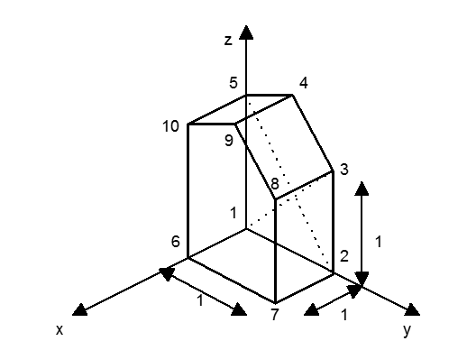
CHƯƠNG 1
PHÂN LOẠI:
THEO PP ĐỒ HỌA
ĐỒ HỌA ĐIỂM
ĐỒ HỌA VECTO
THEO LĨNH VỰC
KIẾN TẠO ĐỒ HỌA
XỬ LÝ ĐỒ HỌA
THEO HỆ TỌA ĐỘ
HỆ TỌA ĐỘ 2D
HỆ TỌA ĐỘ 3D

Slide 11


CHƯƠNG 1
Đồ họa điểm :
+ các mô hình, hình ảnh của đối tượng được cấu tạo bởi các điểm ảnh (pixel).
+ Có thể thay đổi các đối tượng bằng cách thay đổi :
thuộc tính(vị trí, màu sắc, độ sáng..)
Hoặc có thể xóa các điểm của đối tượng.
Đồ họa vecto = geometrical model + rendering
Geometrical model: mô hình hình học của đối tượng.
Rendering: quá trình tô trát để hiển thị từng điểm của đối tượng.

Slide 12
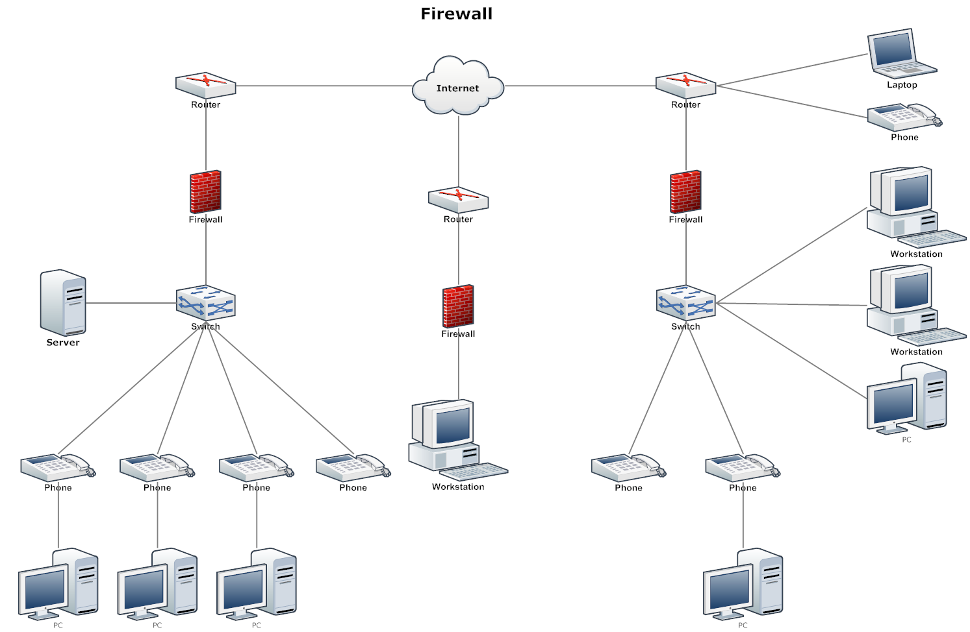
CHƯƠNG 1 – KIẾN TẠO ĐỒ HỌA
CAD/CAM System: tập hợp các công cụ, các kỹ thuật trợ giúp cho thiết kế các chi tiết và các hệ thống khác nhau: hệ thống cơ, hệ thống điện, hệ thống điện tử
Notes:
(Computer Aided Design/Computer Aided Manufacture System), DiagramStudio

Slide 13
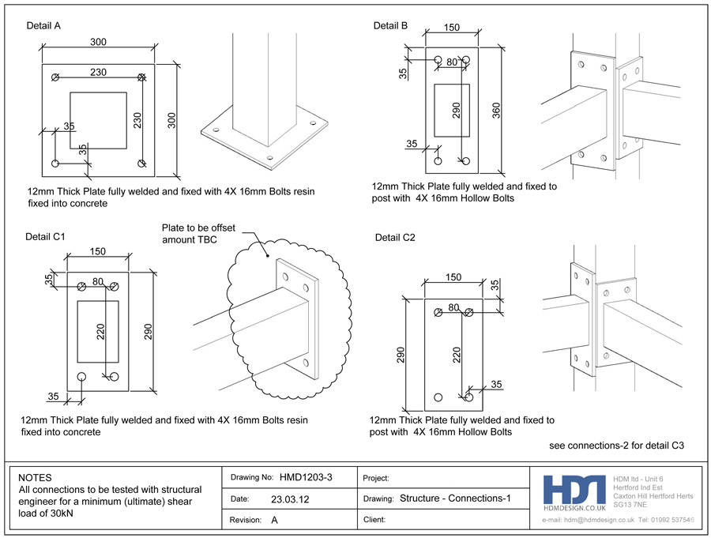

Slide 14
CHƯƠNG 1 – KIẾN TẠO ĐỒ HỌA
  Đồ hoạ minh hoạ (Presentation Graphics): gồm các công cụ giúp hiển thị các số liệu thí nghiệm một cách trực quan, dựa trên các mẫu đồ thị hoặc các thuật toán có sẵn.

Slide 15
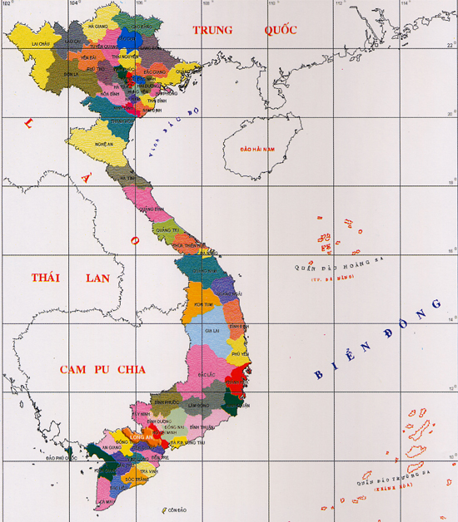

Slide 16
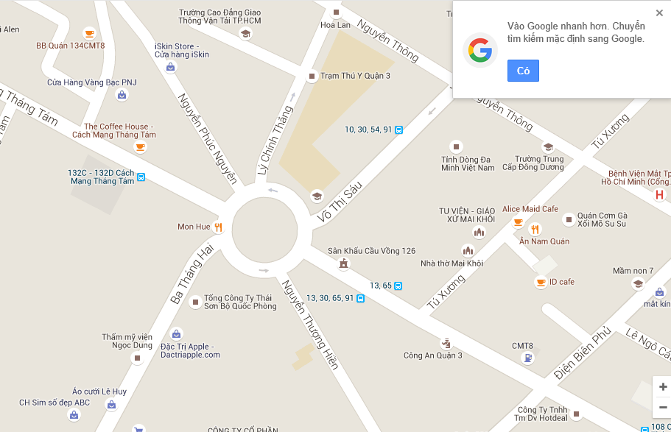

Slide 17
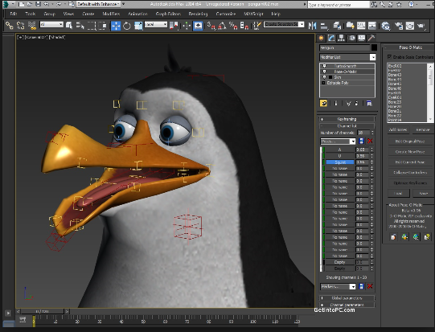
CHƯƠNG 1 – KIẾN TẠO ĐỒ HỌA
  Đồ hoạ hoạt hình và nghệ thuật: bao gồm các công cụ giúp cho các hoạ sĩ, các nhà thiết kế phim hoạt hình chuyên nghiệp làm các kỹ xảo hoạt hình, vẽ tranh... Ví dụ: phần mềm 3D Studio, 3D Animation, 3D Studio Max.

Slide 18
CHƯƠNG 1 – XỬ LÝ ĐỒ HỌA
  Kỹ thuật xử lý ảnh (Computer Imaging):
  tạo ảnh số của đối tượng.
  quá trình xử lý ảnh sử dụng rất nhiều các kỹ thuật phức tạp: kỹ thuật khôi phục ảnh, kỹ thuật làm nổi ảnh, kỹ thuật xác định biên ảnh.
  Kỹ thuật nhận dạng (Pattern Recognition): từ những ảnh mẫu có sẵn ta phân loại theo cấu trúc, hoặc theo các tiêu chí được xác định từ trước và bằng các thuật toán chọn lọc để có thể phân tích hay tổng hợp ảnh đã cho thành một tập hợp các ảnh gốc, các ảnh gốc này được lưu trong một thư viện và căn cứ vào thư viện này ta xây dựng được các thuật giải phân tích và tổ hợp ảnh. VD: nhận diện dấu vân tay, nhận diện khuôn mặt,….

Slide 19
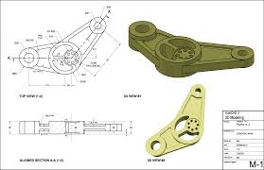
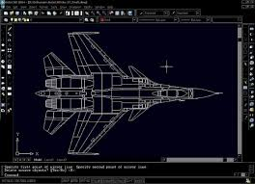
CHƯƠNG 1 – ỨNG DỤNG ĐỒ HỌA MÁY TÍNH
Hỗ trợ thiết kế (CAD – Computer-Aided Design)
Notes:
Cad: đã được sử dụng hầu hết trong việc thiết kế các cao ốc, ô tô, máy bay, tàu thủy, tàu vũ trụ, máy tính, trang trí mẫu vải, và rất nhiều sản phẩm khác.
đối tượng được hiển thị dưới dạng các phác thảo của phần khung (wireframe outline), mà từ đó có thể thấy được toàn bộ hình dạng và các thành phần bên trong của các đối tượng

Slide 20
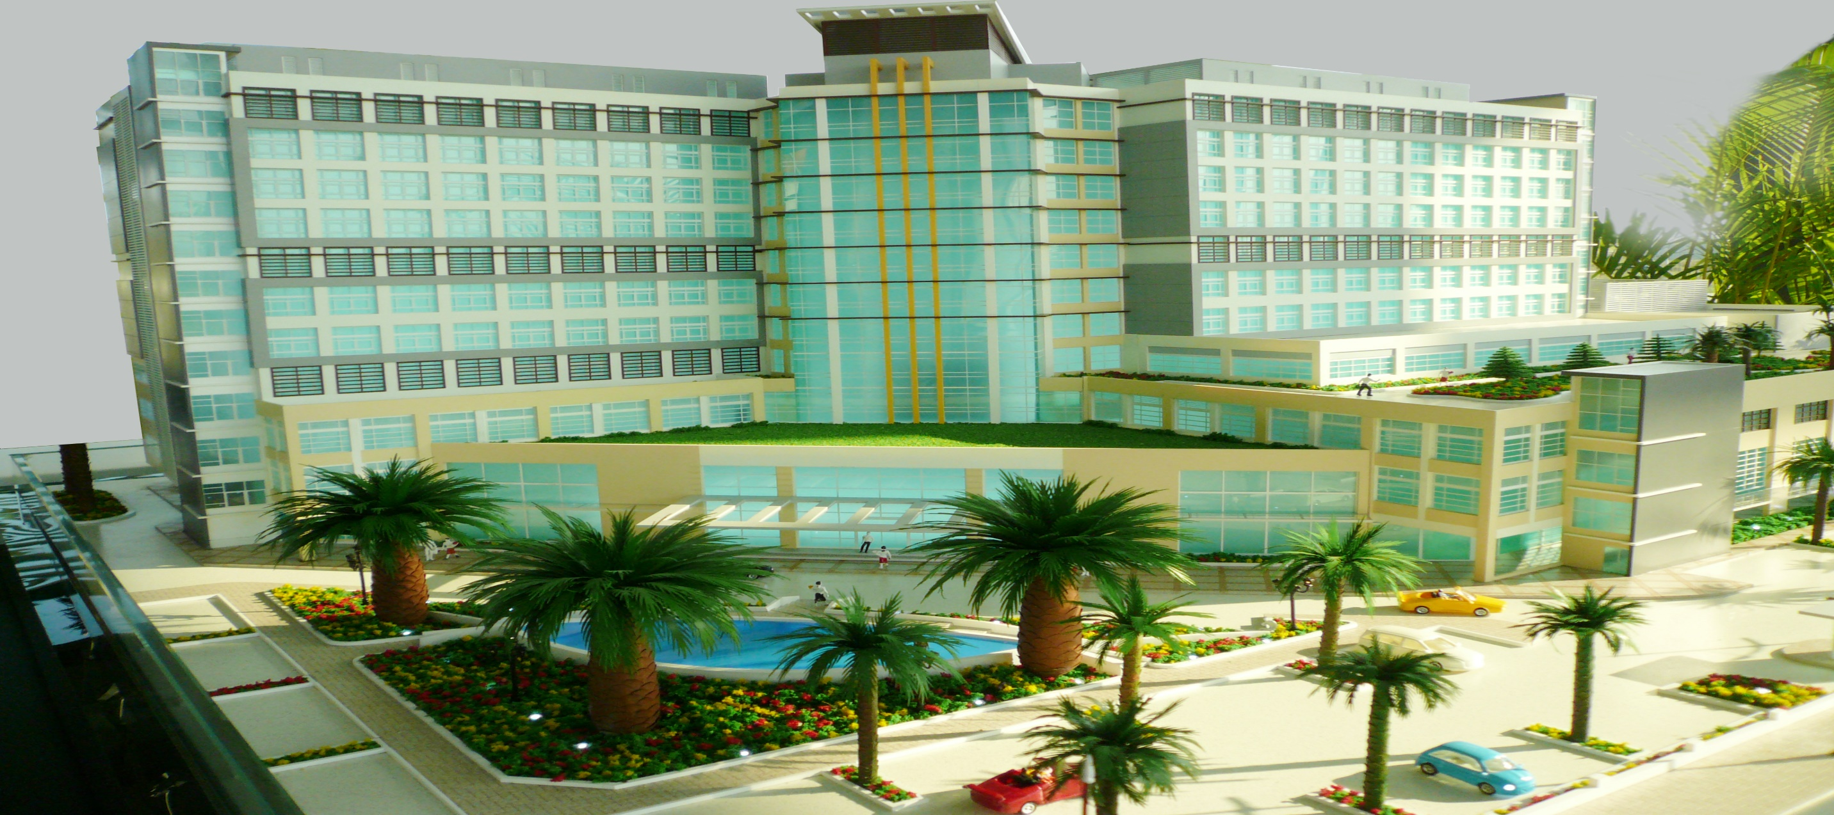
CHƯƠNG 1 –ỨNG DỤNG ĐỒ HỌA MÁY TÍNH
Hỗ trợ thiết kế
Notes:
Một khi đã thiết kế xong phần khung của đối tượng, các mô hình chiếu sáng, tô màu và tạo bóng bề mặt sẽ được kết hợp để tạo ra kết quả cuối cùng rất gần với thế giới thực .

Slide 21
CHƯƠNG 1 –ỨNG DỤNG ĐỒ HỌA MÁY TÍNH
Giao diện người dùng và máy tính
Biểu diễn thông tin
Lĩnh vực giải trí, nghệ thuật
+Các chương trình máy tính như Paint Shop Pro, Adobe Photoshop, 3D Studio
+Giúp tạo ra các chương trình trò chơi, giải trí; hỗ trợ cho các kĩ xảo điện ảnh, cho các nhà làm phim: Công viên Khủng long kỉ Jura (Jurassic Park), Chiến binh robot, Cậu bé cờ lau, Kỷ Băng Hà, …
Bản đồ học

Slide 22
CHƯƠNG 1 –ỨNG DỤNG ĐỒ HỌA MÁY TÍNH
Giáo dục và đào tạo

Slide 23
CHƯƠNG 1 – PHẦN CỨNG ĐỒ HỌA
Sơ đồ tương tác của hệ đồ họa
NHẬP DỮ LIỆU
XỬ LÝ & LƯU TRỮ
HIỂN THỊ KẾT QUẢ
USER

Slide 24
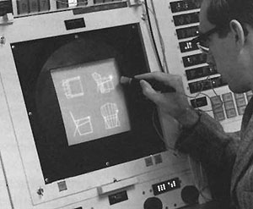
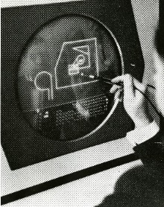
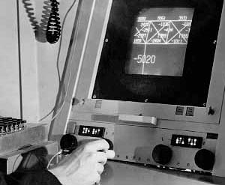
CHƯƠNG 1 – PHẦN CỨNG ĐỒ HỌA
Hệ thống đồ họa tương tác đầu tiên Sketchpad được thiết kế và xây dựng bởi Ivan Sutherland. Hệ thống này được dùng để thiết kế mạch điện và bao gồm những thành phần sau:
Màn hình CRT
Bút chì sáng và một bàn phím
Máy tính chứa chương trình xử lý thông tin

Slide 25
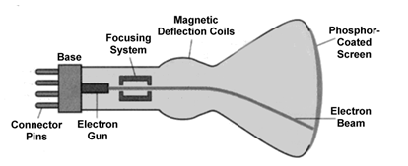

CHƯƠNG 1 – PHẦN CỨNG ĐỒ HỌA
Các thiết bị hiển thị khác
Công nghệ truyền ánh sáng
trong màn hình tinh thể lỏng
Máy in
Cấu tạo màn hình CRT
Notes:
LCD: Liquid Crystal Display

Slide 26
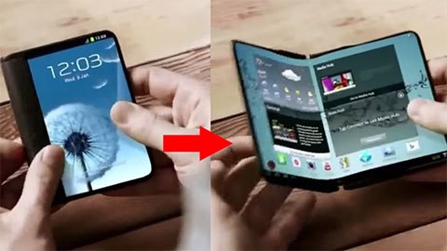
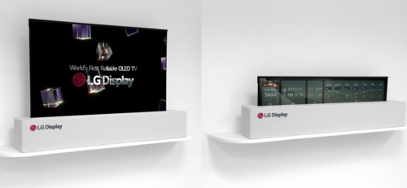
CHƯƠNG 1 – PHẦN CỨNG ĐỒ HỌA
Các thiết bị hiển thị khác
Màn hình dẻo
Màn hình OLED cuộn
Notes:
LCD: Liquid Crystal Display

Slide 27
CHƯƠNG 1 – PHẦN CỨNG ĐỒ HỌA
Độ phân giải (Resultion): Số lượng tối đa các điểm có thể hiển thị trên màn hình
Tỉ số phương (aspect ratio). Tỉ số phương là tỉ lệ của các điểm dọc và các điểm ngang cần để phát sinh các đoạn thẳng có độ dài đơn vị theo cả hai hướng trên màn hình
Tốc độ làm tươi (Hz): trung bình 60 – 80 frames/s
Loại | Độ phân giải
VGA | 480 x 854 pixel
qHD | 960x540 pixel
HD | 1280 × 720 pixels
FullHD | 1920x1080 pixel
2K | 2560x1440 pixel
4K / Ultra HD | 3840 x 2160 pixel hoặc 4096 x 2160 pixel
8K | 7680 x 4320 pixel
Notes:
HD: high definition

Slide 28
CHƯƠNG 1 – KẾT LUẬN
Đồ họa giúp cho giao tiếp giữa người và máy trở nên sống động, thân thiện hơn. Thông tin thể hiện trực quan hơn.
HỆ THỐNG ĐỒ HỌA
PHẦN CỨNG
PHẦN MỀM
CÔNG CỤ LẬP TRÌNH (C, C++, VISUAL,…)
CÔNG CỤ XỬ LÝ ĐỒ HỌA (Photoshop, Corel, Visuo,…)

